Slide 1

Miről szólnak a címkék?
Tudatos fogyasztói magatartás kialakítása
Fenntarthatósági Témahét
2024
Készítette: Lakatos Péter

Slide 2


Mit jelent az, hogy egy termék környezetbarát?
Természetes anyagokból készült, minél kevesebb vegyi anyag használatával.
Használata során nem keletkezik semmilyen káros anyag.
Tartós, könnyen javítható, így sokáig tudja szolgálni a tulajdonosát.
Újra feldolgozott alapanyagokból készült.

Slide 3

Lehetőleg kevés és természetes csomagolásban árulják.
Magyar termék, nem kell távoli országokból ide szállítani.
Kézzel gyártott termék.
Hulladékként újrafeldolgozható.

Slide 4


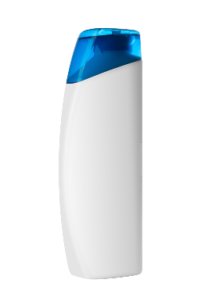

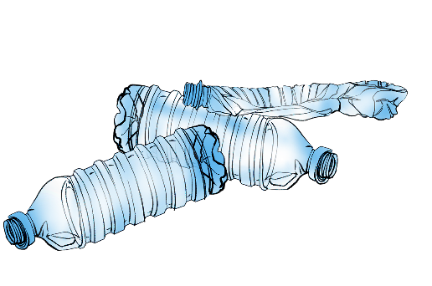




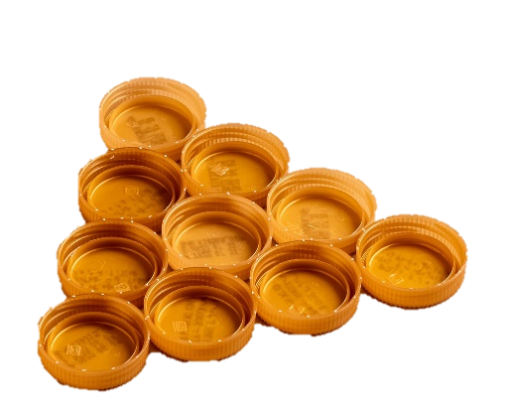


Slide 5







Slide 6
Hazánkban 1994 óta használatos indikátor a „Zöld cédrus”, amely az Európai ökocímke mintájára jött létre. A címke a minőségi, egészséges termékeket, azok előállításának környezetkímélő módját jelöli. A rendszerben olyan vállalkozások szolgáltatásai és termékei vesznek részt, amelyek tiszta, környezetbarát technológiát alkalmaznak.
Zöld Pont (Der Grüne Punkt)
A címke olyan termékeket jelöl, amelyekre a gyártó befizette a nemzetközi csomagoláshasznosító szervezet részére a termék csomagolásának visszagyűjtésére, ártalmatlanítására, avagy újrahasznosítására szolgáló díjat.

Slide 7
Állatokon nem tesztelt (Not tested on animals)
A címke a termékek előállításában, illetve a termékfejlesztés során folytatott állatkísérletek kizárása mellett foglal állást. Érdemes hozzátenni, hogy 2013 óta tilos az állatokon tesztelt kozmetikumokat forgalomba hozni az Európai Unió területén.
Ez az eredettanúsító védjegy a hazai piaci szereplők általi kezdeményezés eredménye, amely 2006 óta a hazai élelmiszergyártók könnyebb azonosítását, a magyar termékek iránti kereslet ösztönzését tűzte ki zászlajára. Olyan termékeket jelöl, amelyek végleges formájukat Magyarországon nyerik el, valamint elsősorban idehaza kerülnek forgalomba.

Slide 8
A magyar fogyasztók egyre tudatosabban keresik a kimagasló minőségű élelmiszereket. A hazánkban működő vállalatok pedig világszínvonalú termékek előállítására képesek.
A „Kiváló Termék” védjegy célja azoknak a hazai termékeknek a megkülönböztetése, amelyek minőségi tulajdonságaikkal kiemelkednek a termékkínálatból.

Slide 9




Slide 10
100% magyar alapanyagból, Magyarországon készült.
Összetevőinek több, mint 50%-a magyar, és a feldolgozás minden egyes lépése Magyarországon történt.
75%-nál magasabb magyar hozzáadott értékű szolgáltatás.
A Magyarországon feldolgozott, de többségében külföldi eredetű összetevőket tartalmazó termék.

Slide 11

Arról tanultunk, hogy…
Jól éreztem magam csoportmunkában, mert…
Az tetszett a legjobban, hogy…
Új ismeret volt számomra az, hogy…

